Slide 1
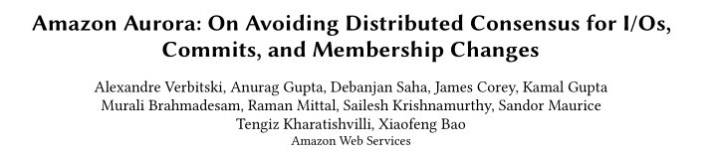

Slide 2
Before Aurora
Cloud database:
RDS
shared-disk存储计算分离架构
单机数据库在VM上运行，底下是云存储EBS
最大限度保证兼容，但是扩展需要分库分表
Spanner
Shared nothing架构
数据水平切分为若干个shard，由多个节点服务，相互不共享数据，涉及到不同节点的事务需要使用2PC
扩展性更好，但是兼容性较差
Aurora顺着RDS的shard-disk的思路演进，解决RDS的网络吞吐问题
是基于mysql的分布式数据库

Slide 3
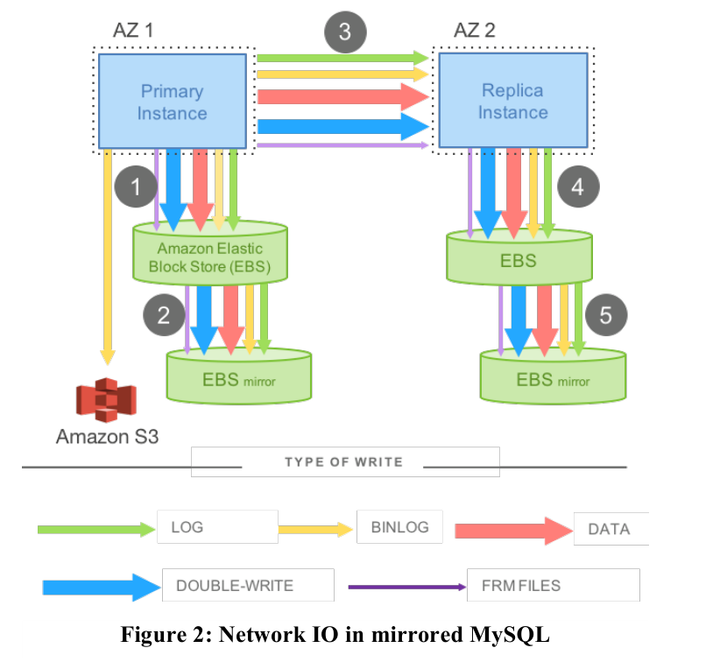
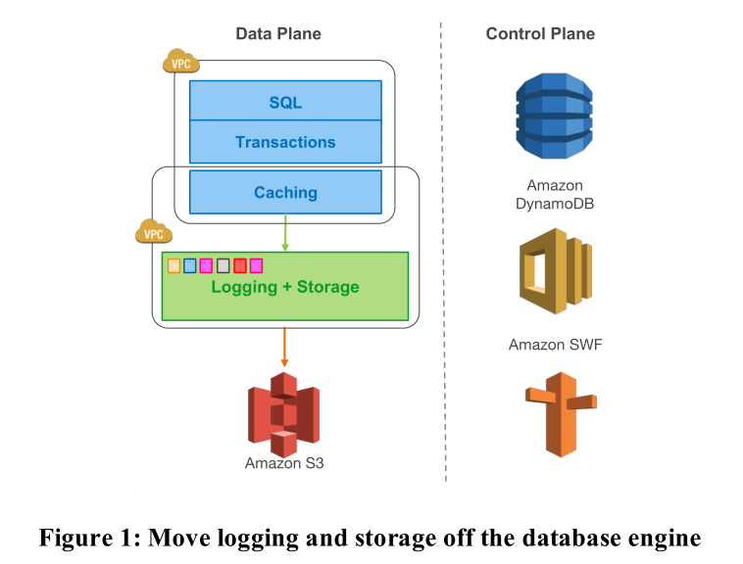
Aurora System Architecture
The Burden of Amplified Writes
Latency： Steps 1, 3 and 4 are sequential
Offloading Redo Processing to Storage
Notes:
AWS RDS是基于EC2、EBS这样的云基础设施构建的，数据库实例部署在EC2内，数据盘由一组通过镜像实现的两副本EBS提供
数据库发起的一次写IO需要同步复制5次，其中3次还是串行的，网络延迟对数据库的性能影响非常严重。。
认为网络io已经是最大瓶颈的情况下提出的
传统数据库架构的数据缓冲区，向上起着消耗存储IO的I加载数据到内存供计算层读写数据的作用、向下起着消耗IO的O写出脏数据到存储层以实现数据持久存储的作用。Aurora的设计，消除了脏数据刷出的过程，数据缓冲区的作用，只是加载数据供上层使用，而脏数据不必从数据缓冲区刷出到物理存储上，这对于随机写密集的OLTP系统而言，是一个福音，性能的瓶颈点被去掉了一个
一是写放大非常严重，会产生非常多的网络流量，考虑到计算节点是单点，它的网络带宽就成为了瓶颈。二是上图中的1、3、4是串行同步的，多几跳网络会增加延时，还会显著增加延时抖动的概率（OLTP场景非常在乎延时抖动）。
Aurora的解法就是只写redolog，将其它的page管理全都offload到存储层，形成日志式数据库
Frm元数据文件

Slide 4
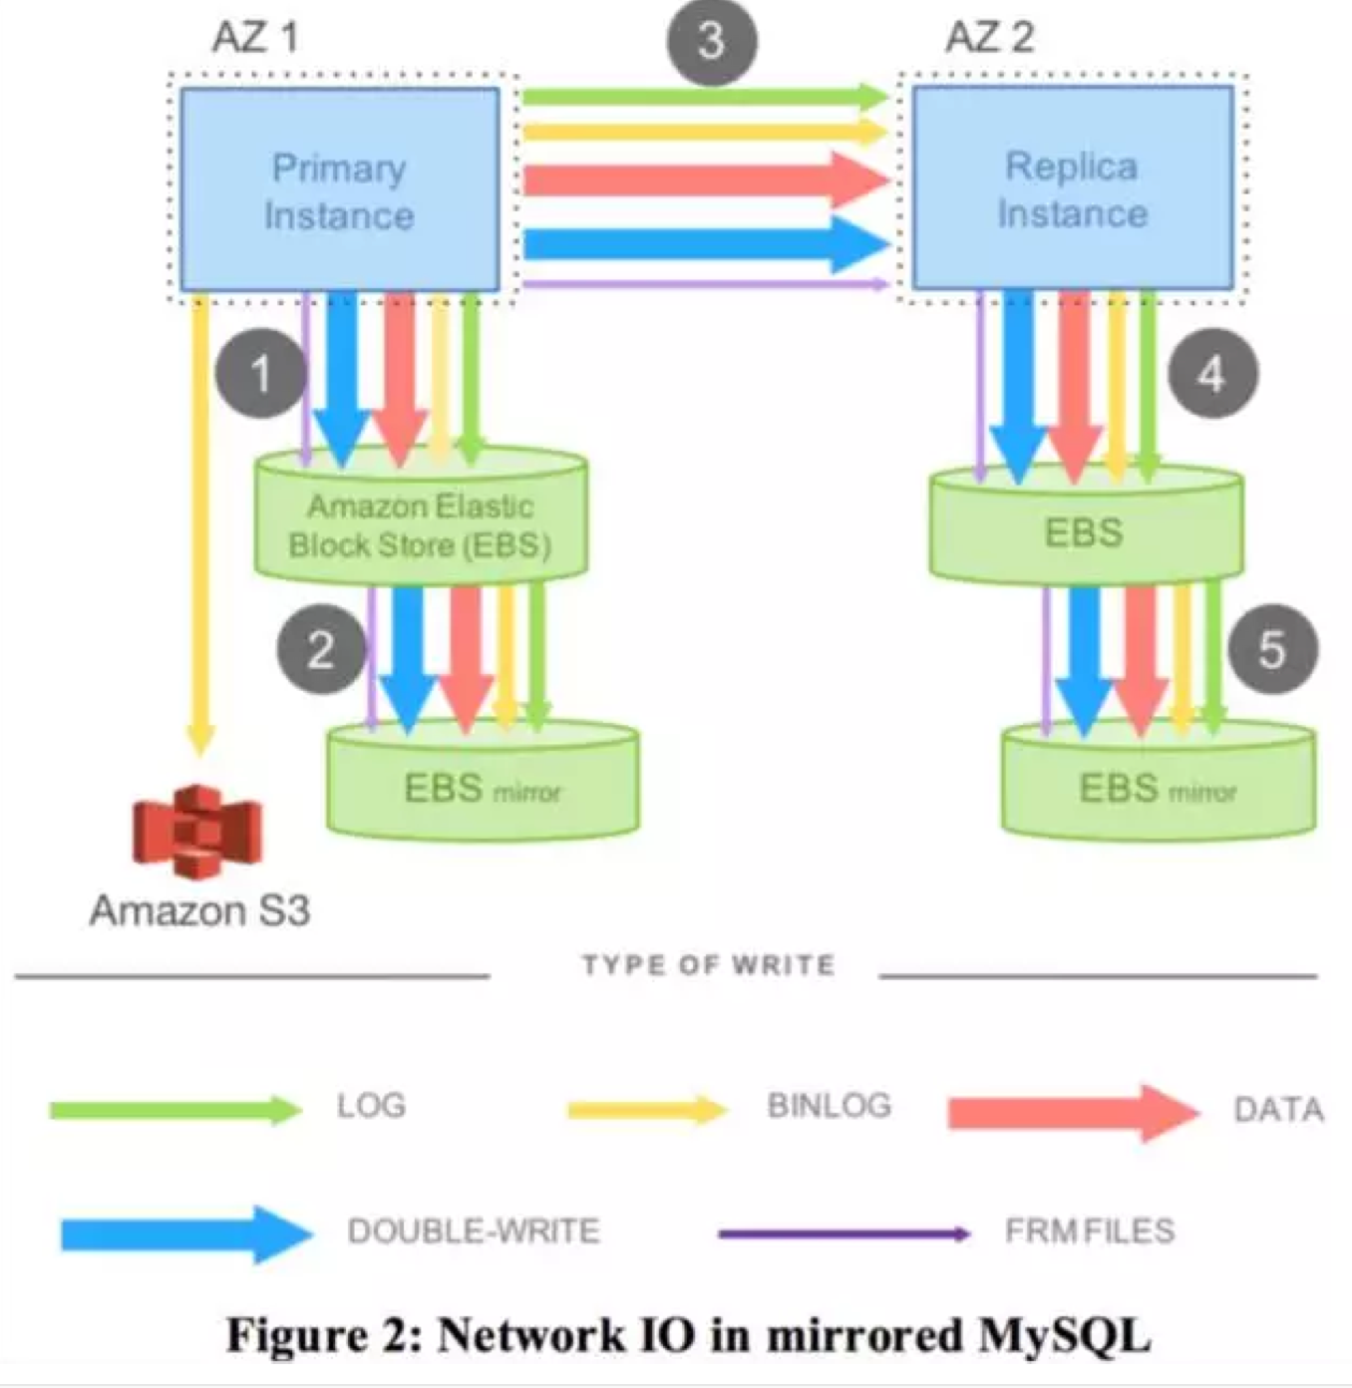
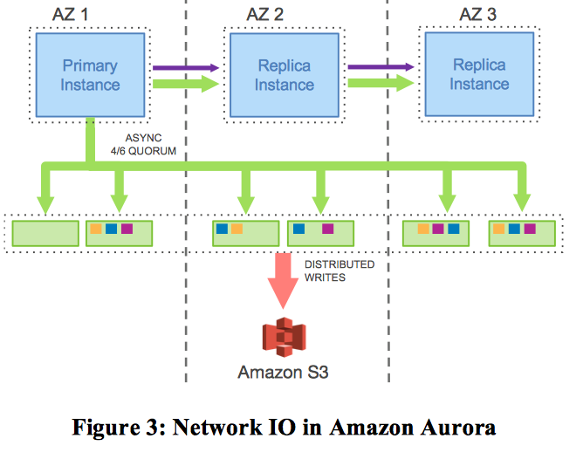
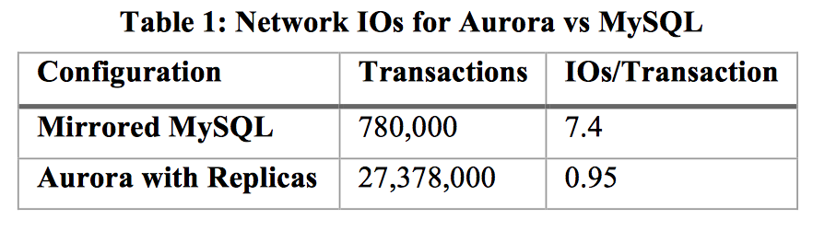
The Log is the Database
Redo log of traditional database
The log to transform in-memory before-image of page to after-image
Log applicator applies redo log when write operation is performed
Redo log is the only data type to write
Only propagate redo log: lower network I/O
Log applicator is pushed to storage tier
35x more
7.7x fewer
Notes:
传统数据库的重做日志
MySQL这样的系统会将数据页写到它公开的对象中(例如，堆文件，b-tree等)，并将重做日志记录写到预写日志(WAL)中。每个重做日志记录由被修改页面的后映像和前映像之间的差值组成。日志记录可以应用于页面的前映像以产生后映像。日志应用程序在执行写操作时应用重做日志
只传播重做日志:较低的网络I/O
日志涂抹器推送到存储层

Slide 5
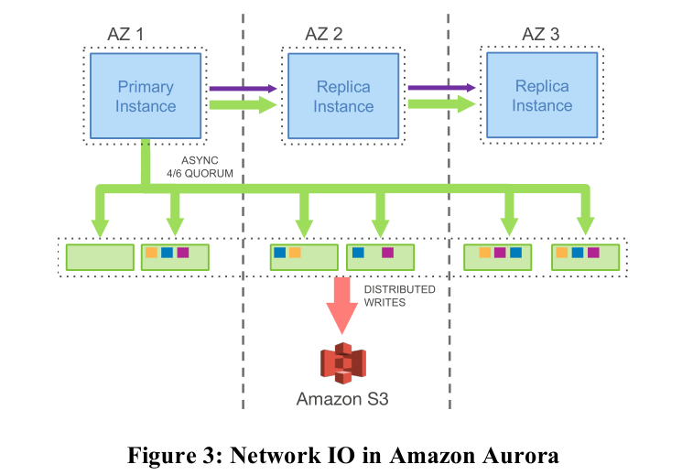
Quorum model
Quorum:
Vr+Vw>N
Vw>1/2N
3 AZ, 6 replicas, Vr=3, Vw=4
Other database system not?
Why 4/6, not 2/3 ?
Notes:
WARO(Write All Read one)是一种简单的副本控制协议，当Client请求向某副本写数据时(更新数据)，只有当所有的副本都更新成功之后，这次写操作才算成功，否则视为失败。
写很脆弱，读很容易
Quorum机制
Vr+Vw>N, Vw>1/2N
副本的一致性
2PC需要收到所有的都是ack才继续，paxos通过少数服从多数就一个值达成一致
quorum模型在其他高性能关系型数据库中不常使用，是因为其他底层共识算法的使用——2PC,Paxos等，基于这些算法构建的商业系统可能具有良好的可伸缩性，但与在单个节点上运行的传统关系数据库相比，它们的成本、性能和峰值平均延迟要差一个数量级

Slide 6
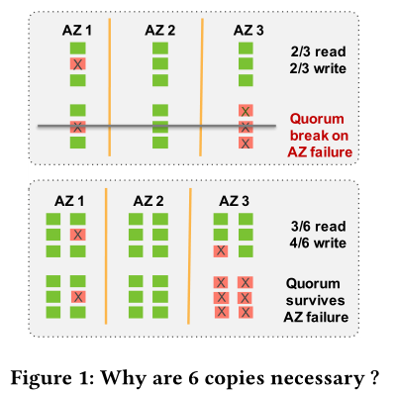
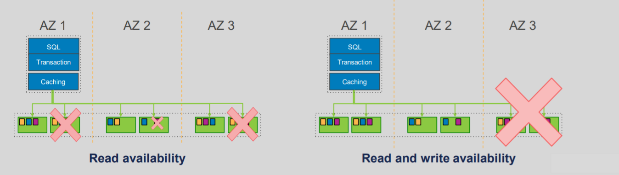
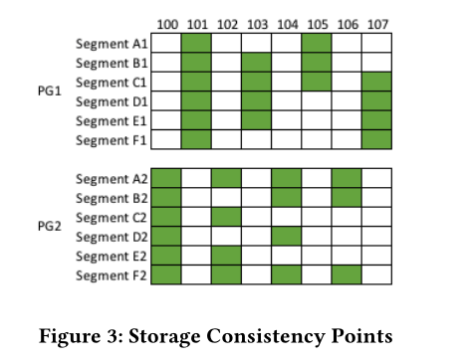
Why 4/6, not 2/3?
MTTF>MTTR
Segmented storage
PG(Protected Groups)
MTTF
MTTR
Notes:
如果是2/3模型，那么如果一个节点宕机，再丢失1个副本，就只剩下1个副本，将出现可能不能识别到读到最新版本的数据
如果是4/6模型，如果一个节点宕机，再丢失1个副本，剩下3个副本，仍然可以正常运行
当一个AZ出现问题，即2个副本不可用，Aurora仍然能够保证读写可用
跨不同AZ的3个数据中心出现故障（概率非常小），当写服务不可用，读服务依旧能够提供。
6个副本是否足够？
MTTF(平均两次故障时间)>MTTR(平均修复时间),保证修的时候又坏一个的概率很低
MTTF难改善，MTTR易改善，所以采取分段存储
Aurora存储被划分为多个段，分别存储数据库卷中各自部分的重做日志以及合并的数据块。
切分成每10GB一个chunk，每个chunk的6个副本形成一个PG，副本修复时间以这个为单位很快

Slide 7
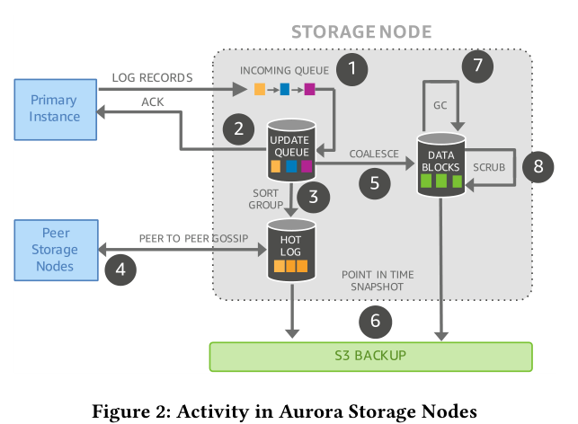
Log write in Aurora
Functionality
(1) Receive log record & add to an update queue
(2) Persist record on disk and acknowledgement
(3) Sorts and groups records
(4) Gossip with peers to fill missing gaps
(5) Apply logs into new data pages
(6) Periodically backup log and pages
(7)(8) Examine and garbage collect old pages
Highly asynchronous
Notes:
仅有1、2步是串行的需要等待，剩下的步骤都是并行的，可由存储节点（storage node）后续自己执行。存储节点只需要将数据库实例（上图的Primary Instance）传过来的redo log保存下来便可回复确认消息ACK了。而对于数据库实例来说，只需要收到4个存储节点的确认消息便认为写成功了
具体什么时候通知用户写操作已完成呢？会有个线程专门扫描写请求队列，这些请求都带有SCN（System Commit Number），只要某条请求的SCN比全局已完成LSN（VCL）小，便说明该条请求已完成，此时便可返回用户提示写成功。
存储层每个节点有本地的SSD盘，同时数据定期会备份到S3上（没有使用EBS）。

Slide 8
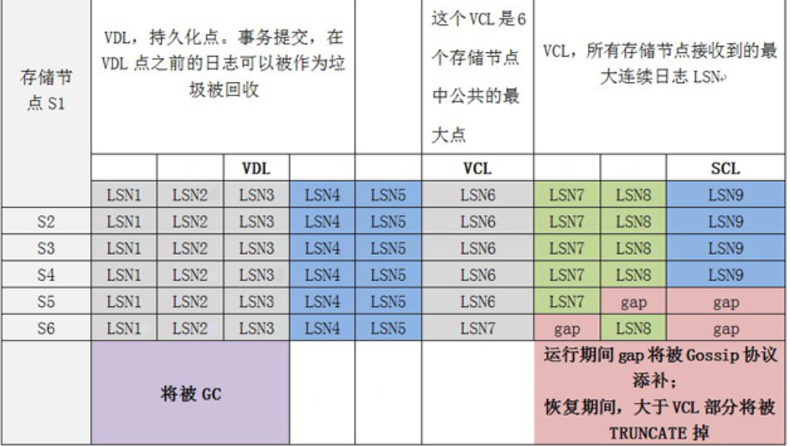
Making writes efficient
Cross-network writes: redo log from instance to storage node, no data blocks
Asynchronous+log chain(Segment chain, block chain, full log chain)
Storage Consistency and Commits
VCL>SCN, Asynchronous
SCL-Segment Complete LSN
PGCL-Protected Groups Complete LSN
VCL-Volume Complete LSN
SCN-System Commit LSN
PGCL1=103
Database’s VCL=104
PGCL2=104
Notes:
数据库实例和数据库不同，实例先把要用到的磁盘上的数据读入到实例的内存中，操作完之后再写回磁盘的数据库中
SCL-段链连续连接的无间隙的日志记录的包含上界，用来与PG中的其他段交互来识别丢失的写，并且作为写的ack由storage node发出，instance接收到PG中4/6的SCL就会推进PGCL，代表PG中这个LSN前的log都已经被持久化。
Segment chain，block chain，full log chain:存储节点使用block chain按需物化单个区块。Segment chain被每个存储节点用来识别它还没有接收到的记录，并通过与其他存储节点闲聊来填补这些漏洞。单个存储节点不需要完整的日志链full log chain，但是在元数据状态严重丢失的情况下，它提供了一个回退路径来重新生成存储卷元数据。
常规数据库中的boxcar会带来高效的写但也会带来抖动，是一个需要平衡的点，aurora把log partition到很多段，出现boxcar的概率很小
如何推进一致性：aurora的前提是单写多读，由唯一的写实例来控制存储的整体推进
DB负责为每个log record分配一个单调增的Log Sequence Number（LSN），根据每个Segment的SCL生成Protection Group Complete LSN（PGCL，即PG的最大完整LSN）和Volume Complete LSN（VCL，即Volumn的最大完整LSN）。
远程节点的一致性难以保证，常常通过2PC、Paxos来做，但是开销很大。这里aurora使用VCL>commit的lsn或SCN来异步推进，通过在instance中建立一致性而不是在节点之间建立一致性，要让VCL推进到请求的SCN之后，可以回复已完成

Slide 9
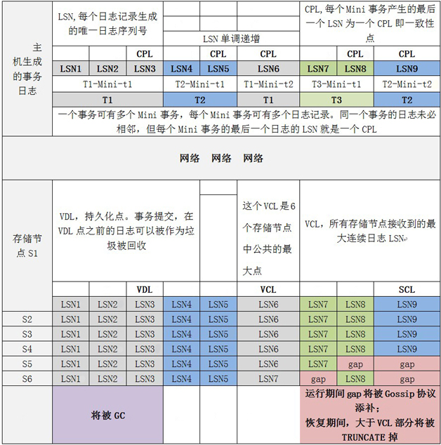

Slide 10
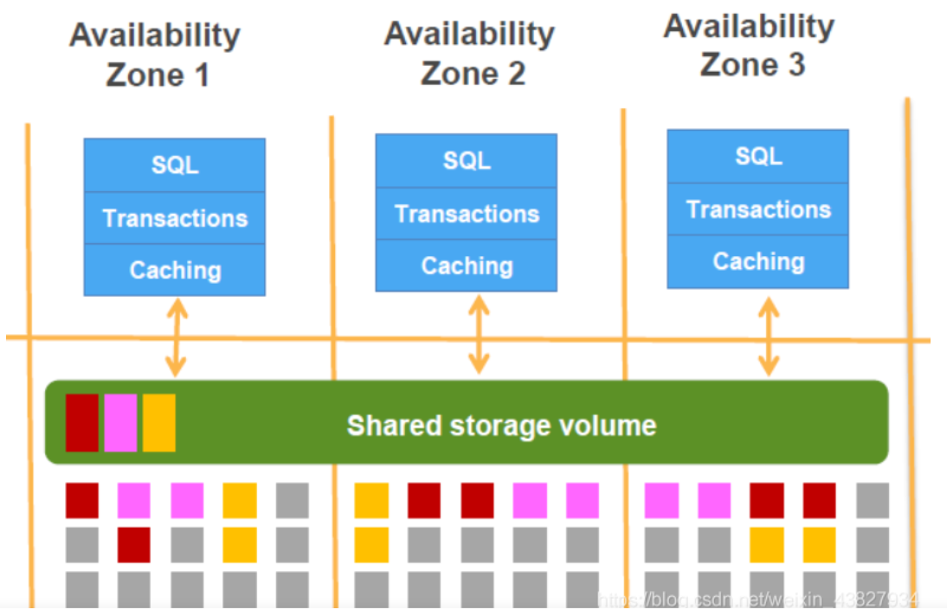
Making reads efficient
Avoid quorum read
Use read views to support snapshot isolation
Instance can request it directly from any of those segments
Track response time from storage nodes
Issue a request to the segment with the lowest measured latency
Notes:
读取操作是Aurora中少数需要等待线程的操作之一。写操作可以异步地流到存储节点，而提交操作则可以在等待存储确认的同时进行其他工作，与此不同的是，需要一个不在缓存中的块的线程通常必须等待读I/O完成后才能继续执行。
在quorum read中，读所需的I/O会随着读仲裁的大小而增大。网络流量要高得多，因为读取的是完整的数据块，而不像写那样只发送日志记录。
Aurora使用读取视图来支持Multi-快照隔离版本并发控制(MVCC)。read view代表一个时间逻辑位点，一个sql语句必须看到截止到该位点的所有已提交事务的修改，且不能看到未提交事务的修改。MySQL采用LSN来表示这个位点，并利用活跃事务列表识别不可见数据。当一个事务建立了一个read view，它可以与其他正在执行的事务隔离开。
当一个读请求进来时，会携带一个read-point commit LSN，以此为VDL，选择一个相对于读取点来说已经完成的存储节点，数据库可以精准地将该读请求分发到包含目标数据的存储节点上，通过单点读来规避quorum read。单点读会带来延迟，通过持续跟踪存储节点的读请求响应时间，从中选择延迟最低的节点，也会偶尔把请求发给多个节点，以判断延迟信息是否准确。 Aurora MySQL通过建立最近的SCN和该LSN的活动事务列表来实现这一点。读请求所看到的数据块必须在读视图LSN处或之后，并退出在该LSN处活动的或在该LSN之后启动的任何事务。
Aurora实际上也是不进行quorum read的，因为计算节点，也就是数据库实例实际上是知道哪个节点有最新数据的，而且计算节点在请求时也会记录请求时间，它会自动请求时间最短的节点，不过若请求时间过长时，它也会再请求其它节点并接收处理第一个收到的消息——这样大大减少了节点切换等导致节点不可用的情况带来的延迟。

Slide 11
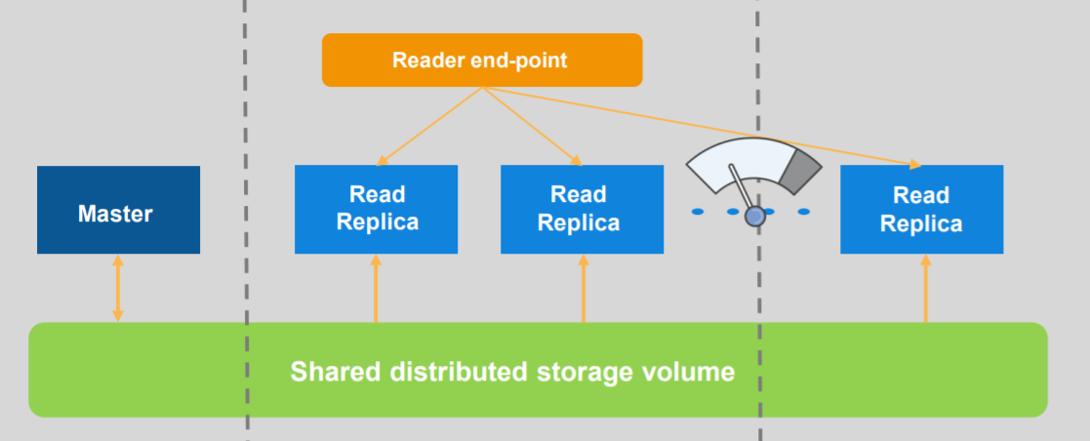
Making reads efficient
Scaling Reads Using Read Replicas
Read replicas attach to the same storage volume as the writer instance
A page in the buffer cache must always be of the latest version
Notes:
常规是使用写副本扩展读，允许丢数据就是异步的模式，不允许丢数据就是同步的模式，但是同步复制在写路径中引入了性能抖动和故障模式。异步复制会在写入器失败时导致数据丢失。在这两种情况下，设置复制都需要花费时间，需要复制底层数据库卷，并赶上活动的更改。它也很昂贵，因为它不仅使实例成本加倍，而且还使存储成本加倍。副本实例的大部分吞吐量用于复制写活动，而不是扩展读操作。
在Aurora中，写副本实例和至多15个读副本实例共享一套分布式存储服务，因此增加读副本实例并不会消耗更多的磁盘IO写资源和磁盘空间。这也是共享存储的优势。读副本和写副本实例间通过日志同步。写副本实例往存储节点发送日志的同时向读副本发送日志，读副本将收到的redo log流按日志顺序回放， 如果回放日志时，对应数据页不在缓冲池中，则直接丢弃。能回放成功的话就能读到，这整个过程是异步的，所以并不会影响用户的请求时间。因此aurora是可以从读副本上扩展读的。
（正常的写如果cache满了需要LRU置换，置换前要先把cache中的数据刷盘再丢弃，但是aurora的cache比较特殊，只存放最新版本的log，被置换时不刷盘保存的。aurora的cache中的log只有大于VDL的，小于VDL已经被固定，可以从存储卷中读取，均已经被置换，所以可以发生置换的必定是已经无用的了。）
通过创建最多 15 个数据库 Aurora 副本，提高读取吞吐量以支持大容量应用程序请求。Amazon Aurora 副本与源实例共享相同的底层存储，从而降低成本并避免在副本节点处执行写入操作。这样可以释放更多的处理能力来处理读取请求和减少副本滞后时间（通常可降低至单数位毫秒）。Aurora 提供一个读取器终端节点，应用程序可以直接连接，不必跟踪副本的添加和删除。Aurora 还支持自动伸缩功能，通过自动添加和删除副本来响应您指定的性能指标的变化。

Slide 12
Making reads efficient
Structural Consistency in Aurora Replicas
Three invariants to manage replicas
Replica read views must lag durability consistency points at the writer instance
Structural changes to the database must be made visible to the replica atomically
Read views on replicas must be anchorable to equivalent points in time on the writer instance
Snapshot Isolation and Read View Anchors in Aurora Replicas
Read views are built based on VDL points and transaction commit history
The storage nodes will only accept read requests between PGMRPL and SCL
Notes:
对副本的管理有三条规定：
副本读视图必须滞后于写入器的持久性一致性点。使得读和写不必协调cache的置换。其次，就是原子性，来保证块的一致性。最后，读视图必须能够锚定到writer实例上的等效时间点。
正常情况下读要比写快，所以为了保证读写版本的一致性，aurora采用限制读版本的方法，具体实现上就是要限制读的VDL，只能读已经写持久化了的VDL

Slide 13
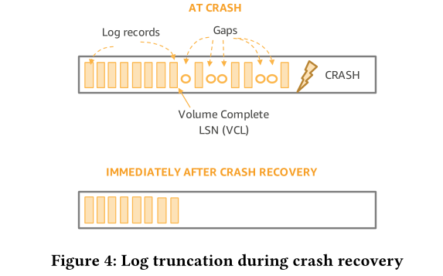
Crash Recovery in Aurora
Reach at least a read quorum
for each protection group
Re-compute PGCLs and VCL
Truncate LSN>VDL
Repair write quorum from
the available read quorum to
rebuild the failed segments
Undo
No redo replay
Undo is required
Notes:
DB确认可连接的PG达到read quorum。
DB收集各Segment的SCL，本地计算得到PGCL、VCL、VDL。
DB向各个Segment发送truncate，将大于VDL的log删掉，避免故障前的请求飘到Segment上。后续新生成LSN时会将截断这段（VDL+1到VDL+LAL）跳过去。
修复那些达不到write quorum的PG（仍然使用gossip协议）。
提升所有达到write quorum的PG的epoch，避免旧的DB实例连上来。采用epoch比lease好的地方在于它不需要等待lease过期。
在PG都恢复之后，DB自己可以慢慢做undo，不影响服务。
不需要重做重放作为崩溃恢复的一部分，因为段能够自己生成数据块。撤销以前活动的事务是必需的，但可以在数据库与用户活动并行打开后发生。

Slide 14
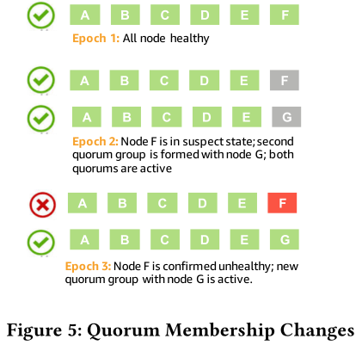
Failures and quorum membership
Using Quorum Sets to Change Membership
At least two transitions per membership change
Write set: 4/6 ABCDEF AND 4/6 ABCDEG
Read set: 3/6 ABCDEF OR 3/6 ABCDEG
Notes:
quorum失败的管理很复杂，传统机制会再成员变更时引起IO stall，大多数成员变更协议不允许重新接纳以前被隔离的成员，这导致系统再成员关系变更上倾向于保守，会增加延迟，导致出现多个错误，quorum被打破。
失败概率随分段数量增加而上升，aurora有6个段，node或者更高级别的失败会同时影响多个数据库段，需要多次修复。
在Aurora中，一旦一个节点出现故障，实际上并不会干等这个节点恢复，为了保证稳定的云数据库服务，它会直接用一个新的节点来顶上。整个节点替换过程是不会阻塞读写服务的。
这里举个例子，假设有protection group ABCDEF，F节点出现故障要替换为G节点。这里并不直接进行组替换，即直接从ABCDEF变为ABCDEG，而是先把G添加到组中，注意此时逻辑上有ABCDEF和ABCDEG两个组，且这两个组都能提供正常的服务。如果过程中F恢复正常，则重新将组切换回ABCDEF，反之则正式变更为ABCDEG。

Slide 15
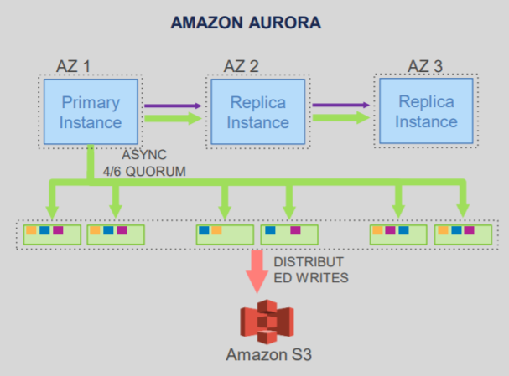
Failures and quorum membership
Using Quorum Sets to Reduce Costs
PG=3 full segment+3 tail segment 混布模式
Read quorum: 3/6 AND 1/3 full segment
Write quorum: 4/6 OR ¼ full segment
使用多类型副本控制开销
Full segment: redo log + materialized data block
Tail segment: redo log
Notes:
降低存储成本，quorum协议较灵活，可以实现非对等成员变更
读和写至少有一个副本交集，且都和三个full副本中至少一个有交集，log record 写入四个副本，并且其中至少一个是full类型，会生成 data page。读操作会在full类型副本上执行，利用上一篇文章中提到的避免 quorum read的优化，可以做到只从一个包含所需数据的full副本上读取
tail segment故障：利用 read quorum 可以重建故障的segment，也可以在master node重启时重建 local state。如果三个 tail segments 中的一个故障了，很容易从另外三个写入的副本中将其恢复。
full segment故障：如果有一个full segment故障，稍微复杂一些，故障的这个副本可能是最后一次写入的副本之一，其他full副本上可能缺失最后一部分数据，由于后台gossip协议会不断给各个副本补齐数据，因此其他full副本不至于落后很多，最坏情况下，可以用 redo log 将该full副本恢复出来。

Slide 16
Conclusion
Make writes efficient
Asychronous and only log no data blocks
Quorum
Advance VCL
Crash Recovery
Make reads efficient
Avoid quorum read
Shared distributed storage volume
Writing limits reading
Quorum membership
At least two transitions per membership change
Full segment and tail segment
Notes:
Avoid consensus protocol
使用单调增加的一致性点- SCLs，pgcl、PGMRPLs、vcl和vdl -确保一致性点的表示是紧凑和可比较的。
Fewer I/O,more asynchronous
多个replica共享同一个storage volume，多副本并发读取，大幅提高了数据库的读性能。

Slide 17
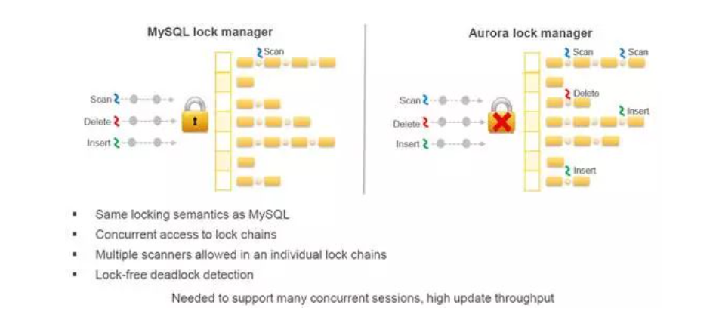
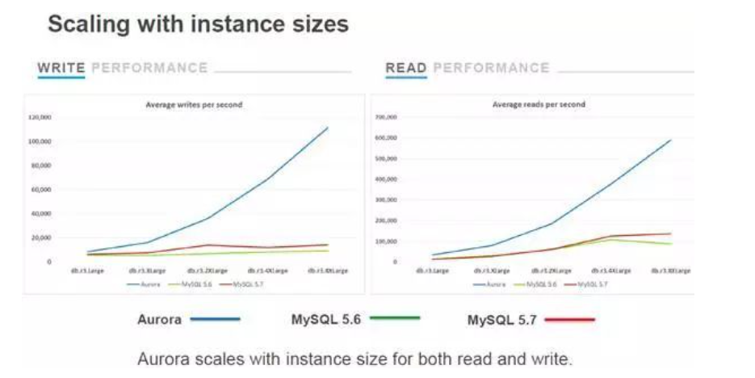
Lock Manager
Notes:
基于MySQL的Aurora同样使用了基于封锁的并发访问控制技术。但是，Aurora改造了MySQL的锁管理器，图中显示，在MySQL的锁表管理器上，对于Scan、Delete、Insert三种操作，把lock互斥了三种类型的并发，而Aurora分别按操作类型加锁“lock manager”，提高了并发度，这样的锁，看起来是一个系统锁，把一个粗粒度的系统锁拆分为三个细粒度的系统锁

Slide 18
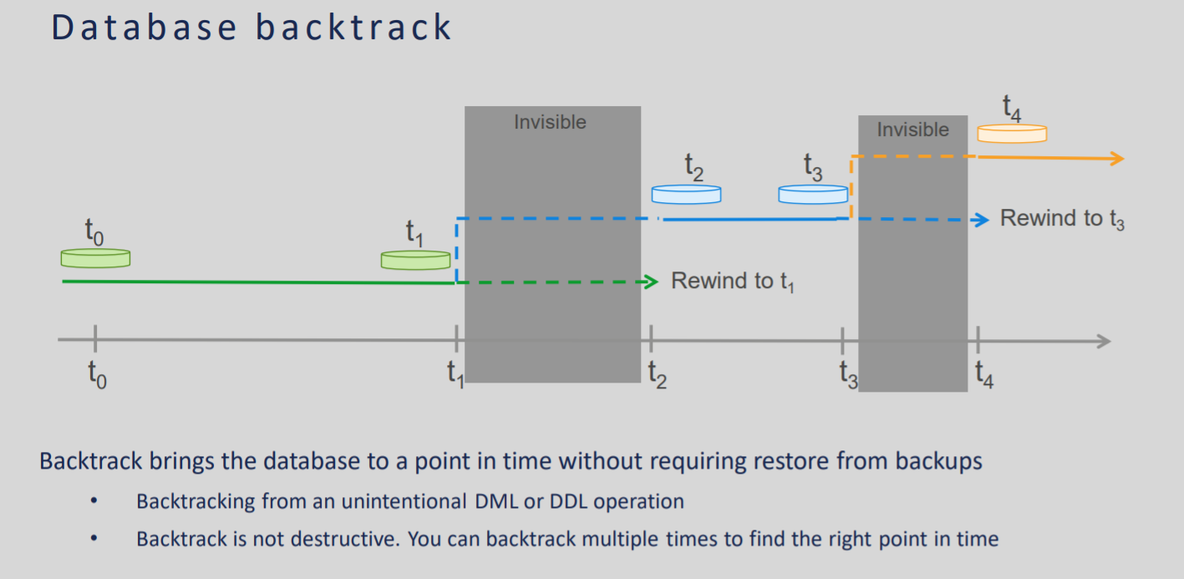
Notes:
新增了“回溯（backtrack）”特性。在兼容MySQL的Amazon Aurora中，用户可以让数据库集群回溯或回退到一个特定的时间点，而不必从备份还原数据。回溯过程允许把时间点指定到秒，而回退过程通常需要几分钟。这项新特性为开发人员撤销错误操作（如数据或表删除不当）提供了便利。
Amazon Aurora新提供的回溯特性让用户可以把数据库（DB）集群“回退”到指定的那一秒。
在很多场景下，我们一次是无法精确定位到我们需要的时间点的，这时候，Aurora会根据redo log recod的可见性来快速实现时间点的前进和后退。如图所示，当我们从t2时间点恢复到t1时间点时，我们只需要将t1-t2之间的redo log record不可见即可。当我们希望从t4回滚到t3时，我们只需要将t3-t4和t1-t2之间的redo log record设置不可见即可，当然这必须满足MTR的原子性要求。

Slide 19
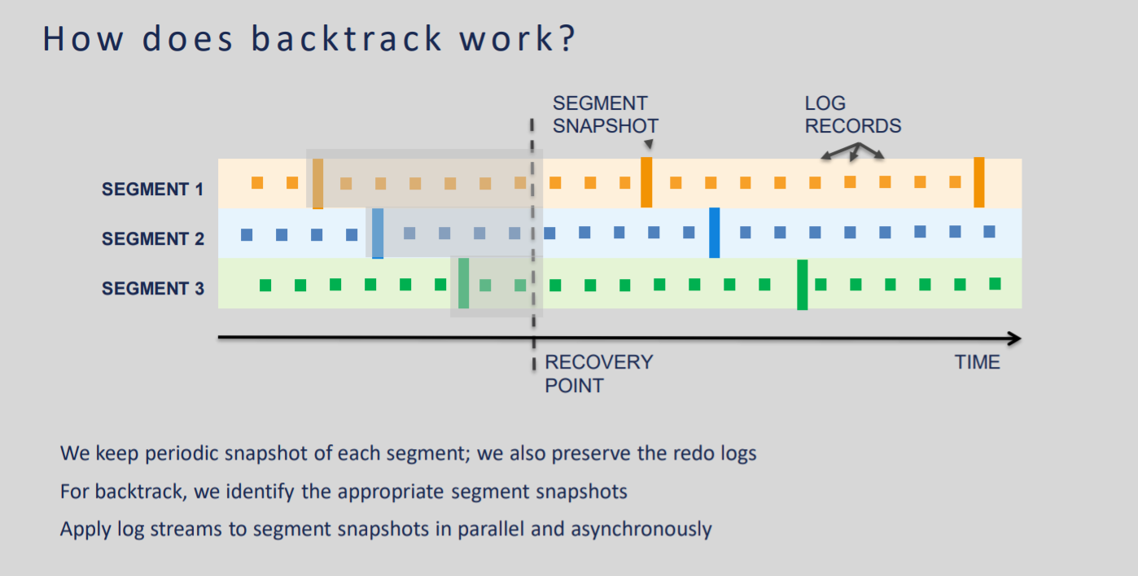
Notes:
与MySQL 基于binlog的逆向执行不同，Aurora是基于redo log record来实现的。Aurora底层每个存储节点都会定期对存储节点上所有segment进行快照，与LVM类似，只备份元数据，如果某个segment中的某个block数据被重新写，则需要首先将数据拷贝到指定的区域（purchased rewind storage）,然后更新该block。
当我们要进行数据恢复时，首先我们找到要恢复的时间点以前最近的所有存储节点上segement快照，然后根据该快照对应的lsn之后的redo log record就可以完成数据的修复。（rewind window 内的redo log record是不会被清理的）

Slide 20
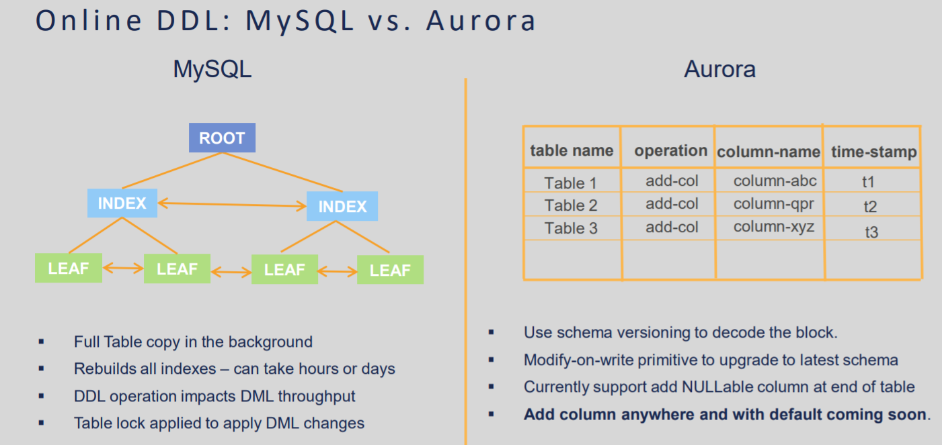
Notes:
Aurora的Online DDL相较于MySQL在实现上也非常有特色，Aurora目前仅支持在线加列（列允许为空），MySQL 5.6开始，加列操作也支持在线，但是体验较差，我们首先来看一下MySQL 5.6的在线加列过程：MySQL 5.6 的在线加列分为3个过程：
Prepare: 持有MDL(MetaDataLock)排它锁，创建新的frm文件，更新内存数据字典，生成临时idb文件（记录增量），释放排它锁；
Execute:逐行遍历每一条记录，按照新的表结构构造记录，所有的更新操作都被记录在idb文件中；
Commit: 重新持有排它锁，将临时idb文件中的更新回放到表中，如果更新频率非常高，这个时间可能会比较长，最后临时文件被删除，rename新表。
修改过程仅仅只是修改原数据，并不涉及具体的数据拷贝，数据的拷贝是在该数据被修改时才完成的。
在Aurora中执行一条在线加列的DDL操作非常快，这是因为处理该请求系统只是在一个Schema Version Table的系统表中增加一行记录。接下来的DML，Aurora采用了modify-on-write的策略，以Page为单位，如果一个page的LSN大于加列DDL的LSN，则说明，该page已经被修改了schema，所以在DML发生前，就需要将该数据页按照新的schema格式进行存储。对于读操作，如果这个数据页还没被修改过，则直接在内存里面加一个空列进行返回给客户端。
由于Aurora的Online DDL只是增加一条数据库记录，所以速度相比MySQL快了很多个数量级。

Slide 23
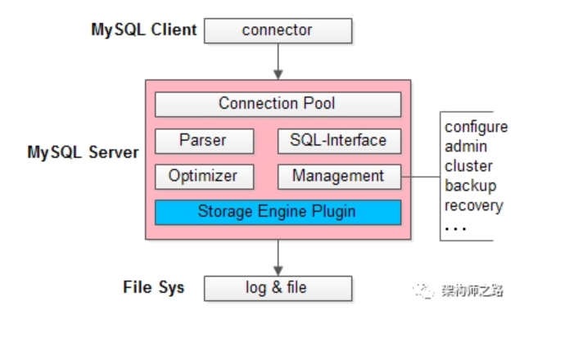
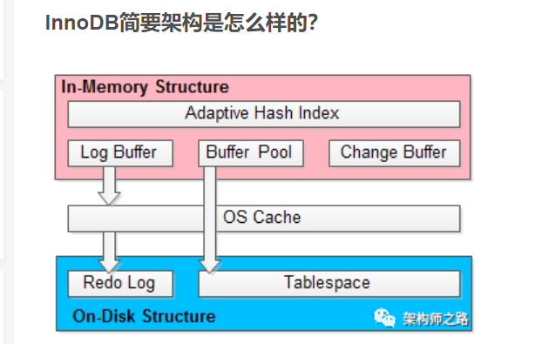
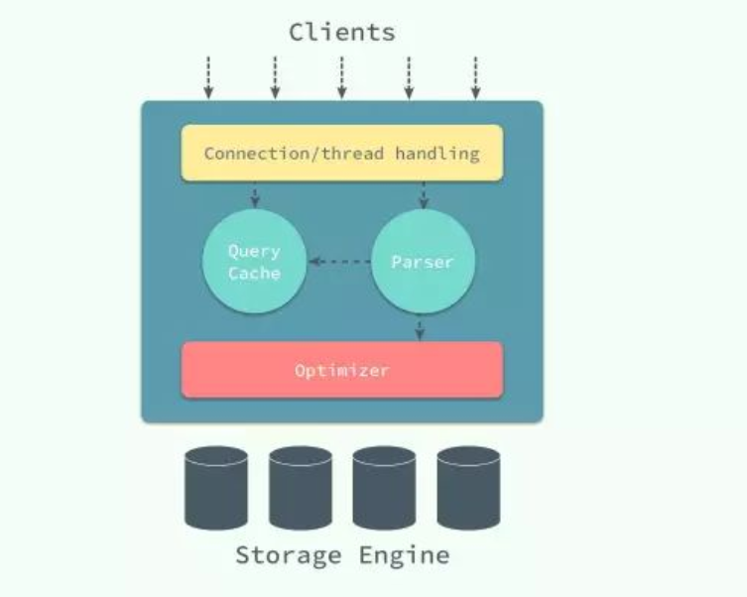
Mysql分为三层，第一层连接和线程处理，第二层包含了大多数 MySQL 的核心服务，包括了对 SQL 的解析、分析、优化和缓存等功能，存储过程、触发器和视图都是在这里实现的；而第三层就是 MySQL 中真正负责数据的存储和提取的存储引擎，例如：InnoDB、MyISAM 等。
表空间(tablespace)、段(segment)、区(extent)、页(page)

Slide 24
Quorum模型
读和写只操作所有的副本集合
规则：
1. 读取的副本集合Vr 和 写入的副本集合Vw，二者必须有交集（至少一个副本重叠），满足Vr + Vw >V。
2. 两次写操作的副本集合也必须有交集，满足： Vw > V/2。
优点：它无需等所有节点回应，能像处理短暂故障一样处理长时间故障的节点，也能处理某个节点特别慢的场景
Notes:
write set为4，read set为3。写操作会发给所有六个副本，只需等到其中4个的ack即可。
抽屉原理，写4个就认为写成功，读要求至少读到r个能保证读到最新的写，满足r+w>n。
比如，上面的V2 成功提交后（已经写入W=3份），尽管读取3个副本时一定能读到V2，如果刚好读到的是(V2，V2，V2），则此次读取的数据是最新成功提交的数据，因为W=3，而此时刚好读到了3份V2。如果读到的是（V2，V1，V1），则无法确定是一个成功提交的版本，还需要继续再读，直到读到V2的达到3份为止，这时才能确定V2 就是已经成功提交的最新的数据。
如何读取最新的数据？---在已经知道最近成功提交的数据版本号的前提下，最多读R个副本就可以读到最新的数据了。
如何确定 最高版本号 的数据是一个成功提交的数据？---继续读其他的副本，直到读到的 最高版本号副本 出现了W次
Quorum机制无法保证强一致性，强一致性就是：任何时刻任何用户或节点都可以读到最近一次成功提交的副本数据

Slide 25
为什么是4/6而不是2/3
如果是2/3模型，那么如果一个节点宕机，再丢失1个副本，就只剩下1个副本，将出现可能不能识别到读到最新版本的数据
如果是4/6模型，如果一个节点宕机，再丢失1个副本，剩下3个副本，仍然可以正常运行
使用4/6基于假设：两个节点同时故障的概率很低
MTTF(平均两次故障时间)>MTTR(平均修复时间),保证修的时候又坏一个的概率很低
MTTF难改善，MTTR易改善，所以采取分段存储
切分成每10GB一个chunk，每个chunk的6个副本形成一个PG，副本修复时间以这个为单位很快

Slide 26
这种方式的处理带来了高弹性，但是却出现了写放大问题
传统的mysql数据库存在双写-事务提交后，先写redo log，再写数据页，有写放大问题
Aurora通过网络的写仅有写redo log，虽然有6倍的写放大

Slide 27
相关概念
一致性如何保证，在没有2PC的情况下
把数据库视为一个redo log流
异步处理
VCL是存储服务能够保证这个之前的log均为可用
日志的持久化位置
存储的恢复中LSN大于VCL的要截断
数据库可以标记CPL,约束允许阶段的点子集
VDL=小于等于VCL的最高CPL，截断LSN大于VDL的日志
LAL数据库不会比存储系统走得太远，如果存储或网络不能跟上，还会引入反压力，从而限制传入的写操作。
SCL-Segment Complete LSN
Aurora不需要在缓存区块被换出的时候刷盘，在置换出来之后直接丢弃不刷盘，需要保证缓存区中的一直是最新的版本-缓存中的lsn大于vdl则被换出
同一个PG内的不同segment之间，跨segment的log，前后log之间存在前向链接，SCL用于补齐
事务的执行是异步的，回包有独立的线程慢慢执行
先从上一个检查点通过redo恢复数据页，然后通过undo撤销操作回滚未提交的事务，检查点频率和故障恢复时间之间存在权衡

Slide 28
doublewrite
数据库的IO最小单位16K(mysql)
文件系统的IO最小单位4K
磁盘块的IO最小单位512字节
通过系统把数据块写入磁盘
Innodb buffer pool数据页先到文件系统层面再到磁盘块
1个buffer pool单位(脏页)写入4个文件系统单位，掉电导致只发生2/4次，出现不完整数据页，磁盘数据库这个页就是不完整的，是损坏的
Redo记录的是对物理页的操作序列，页已坏redo无意义，不能修复数据块，所以在写之前要一个页的数据副本，用于损坏时恢复，用到doublewrite
Doublewrite是先将Page内容写入到磁盘其他地方，再覆盖磁盘上原数据
两部分：内存中的doublewrite buffer、磁盘中的共享表空间

Slide 29
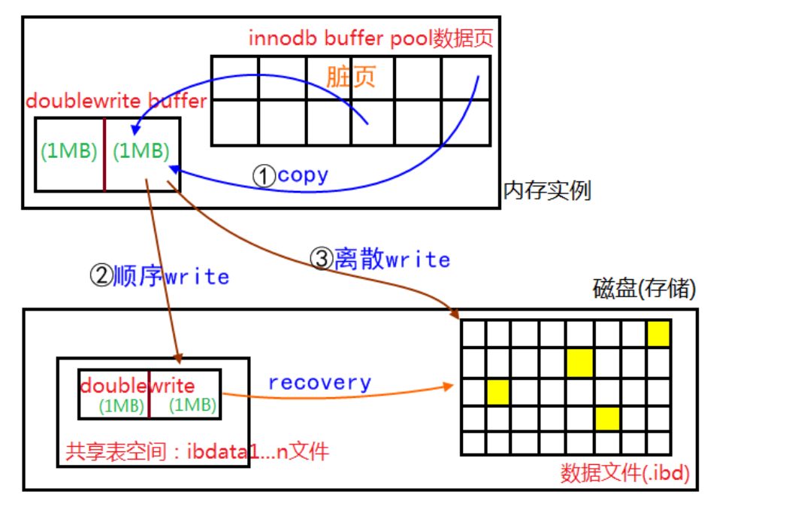

Slide 30
WAL
Write-ahead-log：在内存中提交事务后，先写log，再将数据刷盘

